Slide 1
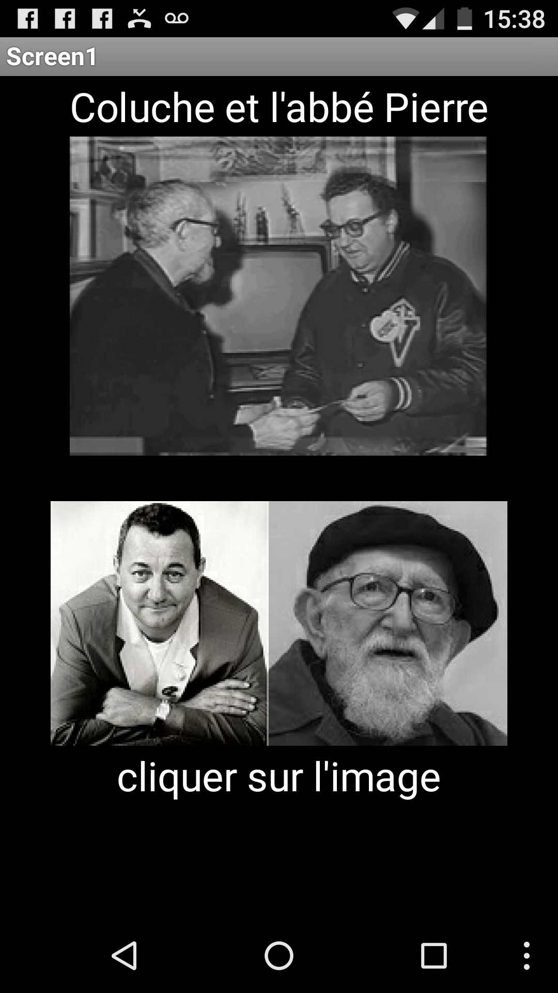
App Inventor Une petite idée ! 2-1 partie 2 présentation

